Slide 1
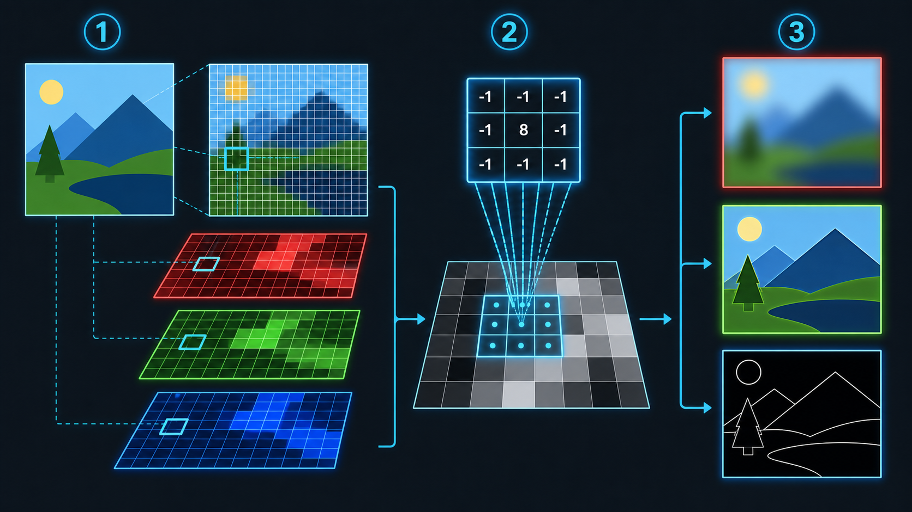
W02
影像模組
數位影像與像素
一張圖片在電腦裡是什麼？
從原理、實驗到可說明的作品
多媒體系統 115
W02 · 影像模組

Slide 2
W02
影像模組
本週學習地圖
1
2
3
讀取尺寸、模式、格式與像素
解釋 RGB／RGBA 與色彩深度
比較 PNG 與多組 JPEG 品質
多媒體系統 115
W02 · 影像模組

Slide 3
W02
影像模組
核心原理
關鍵詞
01
解析度是像素數，不等於整體畫質
pixel
RGB／RGBA
bit depth
lossy／lossless
說明規則
02
指出輸入、改變的參數、觀察到的輸出，以及仍不能確定的部分。
未壓縮量＝寬×高×通道×位元÷8
03
格式選擇要同時看用途、品質、大小與相容性
多媒體系統 115
W02 · 影像模組

Slide 4
W02
影像模組
課堂實驗／任務
1
2
用 Pillow 讀取 input.jpg
輸出 PNG 與 JPEG 95／70／40
3
4
記錄檔案大小與可見瑕疵
每次只改一個變因
多媒體系統 115
W02 · 影像模組

Slide 5
W02
影像模組
同一核心，兩種支架
日間引導
進修挑戰
固定輸入與觀察表，回答「最小是否最適合」。
比較照片與文字截圖，分析內容複雜度。
共同底線
CPU 路徑可完成；AI 生成需記錄；素材需有來源與同意；每位學生都能說明關鍵原理。
多媒體系統 115
W02 · 影像模組

Slide 6
W02
影像模組
本週完成條件
繳交
Exit Ticket
程式與四張輸出
格式比較表
150 字結論
寬高減半剩多少像素？
透明圖為何不選 JPEG？
格式名稱能保證品質嗎？
不要只交成品：留下變因、觀察、判斷與限制，才能把作品變成可學習的系統。
多媒體系統 115
W02 · 影像模組

